Slide 1
Carrera Docente 2025
Solicitud de Evaluación Docente 2da Convocatoria febrero 2025
1

Slide 2
Solicitud de renovación de cargo por carrera docente OHCS N°06/08.
Envío por Sigeva: 28/02/2025
Envío digital desde micuenta@unc.ar mesa de entradas para iniciar expediente: 28/02/2025
en su horario de atención.
CORREO: mesadeentradas@economicas.unc.edu.ar
FECHA VTO.
Cargos que vencen
Cargos cuyas fechas de vencimiento de renovación o designación vencen entre el 01/03/2025 y el 31/10/2025
¿Qué se presenta?
Por SIGEVA solicitud, plan de trabajo nuevo (y anterior) y resolucióndel cargo.
Por mesa de entradas, enviar correo: solicitud, plan, resolucióny antecedentes digitalizados del periodo sujeto a renovación
2

Slide 3
Sistema SIGEVA
http://sigeva.unc.edu.ar/auth/index.jp

Slide 4
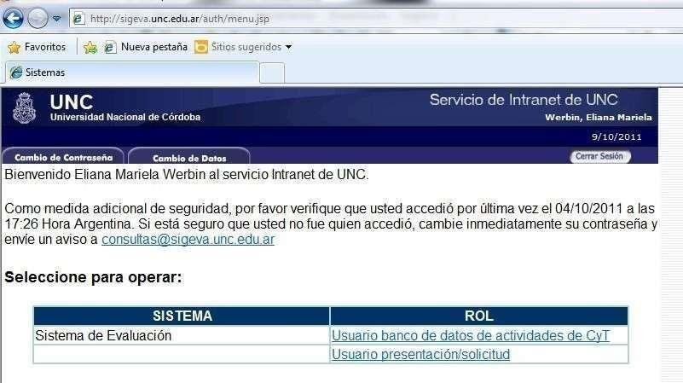
Ingresar a Usuario banco de datos de act.
DeC yT y completar.

Slide 5
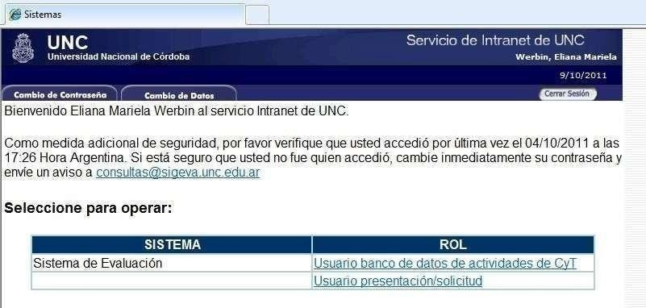
Una vez completo el banco de datos
ingresar a :USUARIO
PRESENTACIÓN SOLICITUD.

Slide 6
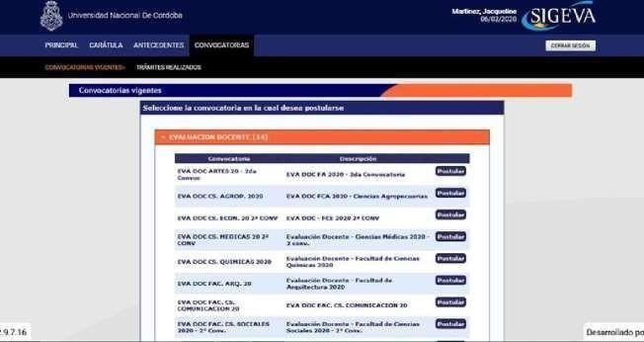
Postularse en:
EVA DOC CS. ECON. 25- 2da Conv –Feb/25
EVA DOC CS. ECON. 25 2DA Conv - FEB/25
Evaluación Docente - FCE 2025 – 2da. Convoc. FEB/25

Slide 7
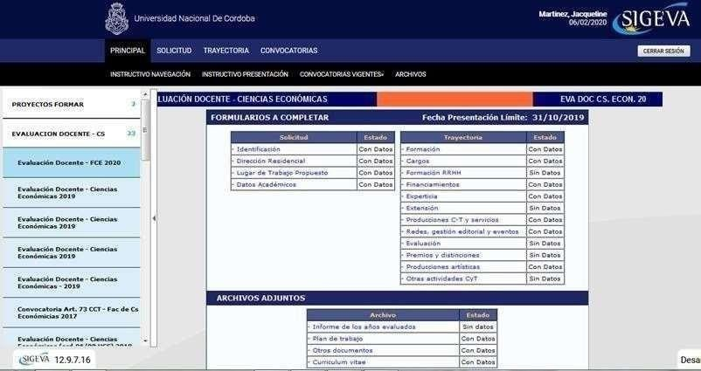
VISTA PRINCIPAL

Slide 8
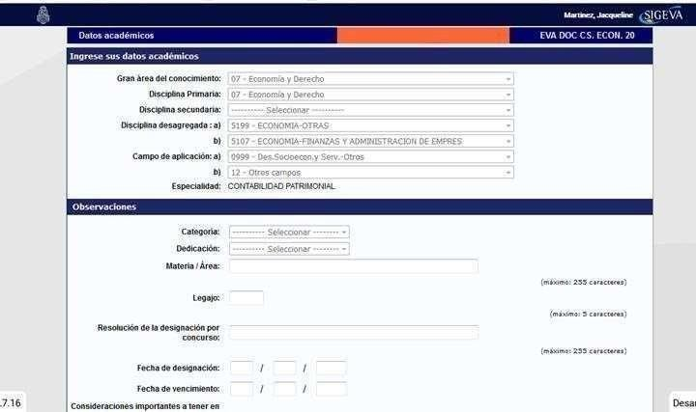
SOLICITUD: DATOS ACADÉMICOS
( Completar con los datos del Excel Carrera Docente 2025)

Slide 9
Archivos adjuntos: plan de trabajo quinquenal y última resolución del cargo vigente
*Plan quinquenal anterior y plan de superación solo en el caso de corresponder.

Slide 10
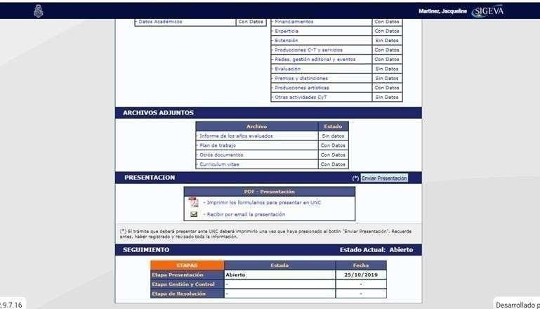
Controlar de manera provisoria y luego
enviar presentación –VTO.28/02/2025

Slide 11
Puntos a llenar en la presentación (requeridos por SIGEVA)
En convocatoria: principal se deberán adicionar los siguientes
archivos:
Plan de Trabajo Quinquenal.
Plan Quinquenal Anterior, en caso de haber sido evaluado anteriormente el mismo cargo.
Plan de Superación, en caso haber sido presentado en la
evaluación anterior
Informes de años anteriores “no se completa”, SAA incorpora informes anuales, encuestas y asistencias.
El docente puede cargar si lo considera necesario, otra
documentación referida a la evaluación.
Importante: si el cargo se encuentra en licencia por favor aclararlo en la presentación e indicar el motivo.

Slide 12
Iniciar expediente por MESA DE ENTRADA mesadeentradas@economicas.unc.edu.ar
Se envía correo desde la cuenta institucional @unc. Solicitud de Evaluación (archivo pdf SIGEVA)
Plan Quinquenal en pdf (está en la página de la Facultad en Secretaría Académica, formato word)
Resolución de designación en pdf (digesto UNC)
Documentación respaldatoria: sólo del período a evaluar. Digitalizado en pdf en baja resolución y sólo los antecedentes más importantes que no se pueda acceder por otra vía desde la UNC. No debe superar los 25 MB.
Si ya evaluó antes el mismo cargo, plan anterior
Si corresponde, plan de superación anterior.
13

Slide 13
Presentación EN MESA DE ENTRADA para iniciar expediente: mesadeentradas@economicas.unc.edu.ar
El docente deberá incluir en el del correo enviado a mesa de entrada:
ASUNTO: Prof. XXX solicita Renovación de cargo por Carrera Docente 2025
TEXTO: Solicito por la presente se inicie expediente
correspondiente a la renovación de mi cargo : ---------
para lo cual adjunto: ….
Asimismo declaro que toda la documentación digitalizada corresponden a documentos originales que obran en mi poder.
14

Slide 14
Ante cualquier duda se puede comunicar a: carreradocentefce@eco.uncor.edu
15

